Slide 1
Krevní skupiny erytrocytů

Slide 2
Krevní skupiny
Antigeny na povrchu membrány erytrocytů
Produkty jednoho genu nebo komplexu vzájemně souvisejících genů
Krevní polymorfizmy odlišující jedince
Bialelické systémy
Podléhají Mendelovým pravidlům dědičnosti
Dnes cca 350 antigenů uspořádaných do systémů, kolekcí, sérií LFA/HFA

Slide 3
Krevní skupiny
Antigeny krevních skupin nalézáme
přímo na erytrocytech (nerozpustná forma)
v plazmě nebo tělních tekutinách (rozpustná forma)
adsorpce z plazmy nejen na erytrocyty, ale také na jiné buňky (nejen krevní, ale i ostatní tkáně)
Některé skupiny jsou histokompatibilní (ABO)
Proteinové nebo sacharidové sloučeniny s biologickými funkcemi
Detekovatelné různými metodami / sérologicky, precizně DNA analýzou
Aloantigeny, vznikají proti nim protilátky

Slide 4
Rozdělení krevních skupin podle struktury a funkce v erytrocytu
Podle struktury
Povrchové
Intramembránové
Transmembránové
Podle funkce
Udržují integritu buňky
Transportéry
Aktivní enzymy
Receptory pro ligandy, adhezivní funkce

Slide 6
Terminologie
Klasická: písmena A, B, C, e, M…
ISBT: antigenní systém - číslo systému (AB0=001, KEL=006) + číslo antigenu (005001 Luª)
Fenotyp: výsledek vyšetření antigenu (Luª+) = manifestní znak dominantní/kodominantní
Genotyp: antigen zapsaný kurzívou (Luª) nebo LU*01 = znaky dominantní i recesivní
Haplotyp: kombinace společně děděných alel (u Rh např. cde)

Slide 7
Dědičnost krevních skupin
Dědičné znaky jsou řízeny párem alel daného genu (mateřské/otcovské)
Každý gen kóduje vznik specifického proteinu (antigenu), který je typický uspořádáním aminokyselin
Varianty genu na molekulární úrovni = alely
Alela dominantní – recesivní – kodominantní
Homozygotní jedinec: shodné alely v genu (A/A , B/B, 0/0)
Heterozygotní jedinec: různé alely v daném lokusu (A/0, B/0, A/B)

Slide 9
AB0 systém - dědičnost
Matka/otec Fenotyp/genotyp | 00 0 | AA,A0 A | BB,B0 B | AB AB
00 0 | 00 0 | A0,00 A,0 | B0,00 B,0 | A0,B0 A,B
AA,A0 A | A0,00 A,0 | AA,A0, 00 A,0 | AB,A0, B0,00 AB,A,B,0 | AA,AB, A0,B0 A,AB,A,B
BB,B0 B | B0,00 B,0 | AB,A0, B0,00 AB,A,B,0 | BB,B0, 00 B,0 | AB,BB, A0,B0 AB,B,A
AB AB | A0,B0 A,B | AA,AB, A0,B0 A,AB,B | AB,A0, BB,B0 AB,A,B | AA,AB, BB A,AB,B

Slide 10
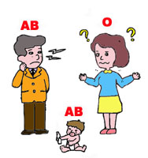
Cis-AB
AB OO
Unequal
Crossing-over
OO
Cis-AB
Cis-AB

Slide 11
Fenotyp a souvislost s laboratorním vyšetřením
Větší množství antigenu (efekt dávky) u některých homozygotů proti heterozygotům
Různá síla aglutinační reakce při sérologickém vyšetření (křížkování - silnější reakce u homozygotních typů)
U některých krevních skupin: Rh, Duffy, MNSs, Kidd

Slide 12
AB0 systém
Nejdéle známý systém KS, nejvýznamnější z hlediska histokompatibility
r.1900 Karl Landsteiner
AB0 gen na 9. chromozomu → alela A a/nebo B a/nebo žádná z nich u krevní skupiny 0
Dva antigeny: A, B (jejich průkaz definuje AB0 skupinu)
Skupina 0 (chybí alely A, B) → antigen H
4 fenotypy A ,B, AB, 0

Slide 13
Výskyt AB0 skupin
Krevní skupina | Výskyt v populaci | Frekvence
A | kavkazská | 32-53 %
 | Skandinávie, Laponsko | 50-60 %
 | Japonsko | 77%
 | ČR | 40-44 %
0 | kavkazská | 30-56 %
 | Indiáni Jižní Amerika | 100 %
 | ČR | 30-34 %
B | Asie | 40 %
 | kavkazská | 7-24 %
 | ČR | 15-18 %
AB | Indie | 16 %
 | kavkazská | 1-8 %
 | ČR | 8-9 %

Slide 14
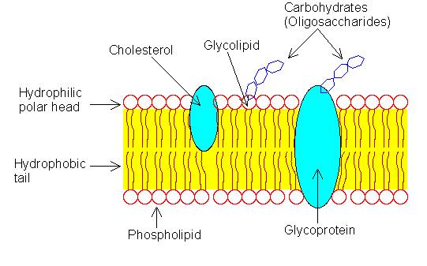
H antigen = základ pro A,B antigeny
AB0 antigeny = terminální oligosacharidy glykoproteinů nebo glykolipidů
Konečné formy antigenů ovlivněny také produkty genů FUT1(H), FUT2(Se), FUT3(Lewis)
Geny kódují glykosyltransferázy → enzymy syntetizují antigeny H,A,B, tj. navazují terminální imunodominantní monosacharidy k prekurzorové substanci
Skupina 0: H prekurzor = H antigen: terminální L-fukóza
Skupina A: terminální N-acetyl-D-galaktosamin
Skupina B: terminální D-galaktóza

Slide 15
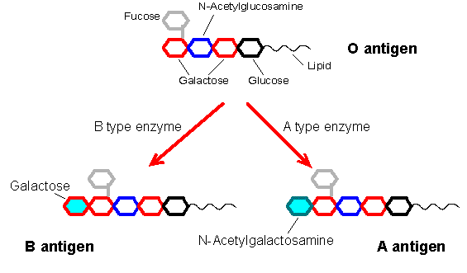

Slide 16
AB0 sekretorství (vylučovatelství)
ABH antigeny v solubilní formě v tělních tekutinách
Vyžadují přítomnost sekretorského genu FUT2(Se)
Nonsekretor se/se nevylučuje ABH antigeny
80% osob jsou sekretoři: podle AB0 skupiny mají stejné antigeny v sekretech (A+H, B+H nebo H)
20% osob jsou nonsekretoři: v sekretech nemají H ani A nebo B antigeny
Stanovení sekretorství: detekce ABH substancí (rozpustné antigeny) ve slinách nebo genetickou metodou

Slide 17
Podskupiny A1 a A2
Kvantitativní rozdíly
A1 nejfrekventovanější
A1(A1B) silná exprese A antigenu (více aktivní enzym)
Počet Ag míst/ery pro A1: 8-12 x 10⁵
pro A2: 1-4 x 10⁵
Kvalitativní rozdíly
A1 ery obsahují antigen A + A1
A2 ery obsahují pouze antigen A
⇒ Vznik anti-A1 protilátky u osob A₂ nebo A₂B

Slide 18
Slabé skupiny
Příčina: genové mutace
Fenotypové změny- zeslabení A a B antigenu
Také změny antigenů v sekretech
Ostatní slabé podskupiny velmi vzácné:
např. A₃,A_{x},A_{m}, A_{el}, A_{end} / B₃, B_{x}, B_{m}, B_{el}
Způsobují problémy při určení skupiny
Provází je nález nepravidelných AB0 protilátek

Slide 19
Získané změny antigenů
Získaný antigen B u osob skupiny A
slabší reakce získaného antigenu B
provází onemocnění GIT – deacetylace A sacharidu pomocí bakteriálních enzymů – zůstává sacharid podobný B antigenu – cross reakce s dg. sérem anti-B
Zeslabení antigenů (obvykle A antigen)
leukemie (inaktivace transferáz), malignity (neutralizace dg.séra solubilními A,B substancemi)
Chimérické antigeny
potransfuzní, potransplantační, fetomaternální hemoragie, genetická chiméra

Slide 20
H - deficitní fenotypy
Homozygotní forma inaktivního FUT1 genu pro syntézu H antigenu (gen h/h)
Nevzniká H transferáza a H antigen, chybí prekurzor pro A a B antigeny
Fenotypově skupina 0, ale chybí antigen H a má navíc přirozenou protilátku anti-H
Dva typy
nonsekretoři/typ Bombay (nemají antigeny H,A,B na erys ani v sekretech + v plazmě mají protilátku anti-H)
sekretoři/typ paraBombay (mají slabý antigen H event. A,B na erys i v sekretech + mají protilátku anti-HI)
Výskyt: cca 1 na 1 milion jedinců (Indie 1 na 10 000)

Slide 21
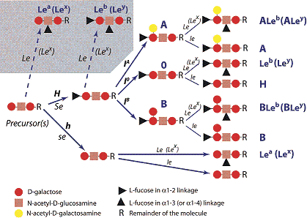

Slide 22
AB0 protilátky
Odlišují AB0 systém od všech ostatních skupin – vyskytují se pravidelně a korespondují s AB0 antigeny
Přirozené protilátky při kolonizaci organizmu mikroby (imunizace substancemi podobnými A,B antigenům během prvních měsíců života)
Protilátky třídy IgM, ale i IgG nebo IgA
Dvě protilátky: anti-A a anti-B; u osob 0 také anti-A,B
Od 4. měsíce věku dostatečný titr, stacionární během života
Vzácně jiný nález: malé děti (novorozenci), slabé skupiny, některé nemoci

Slide 23
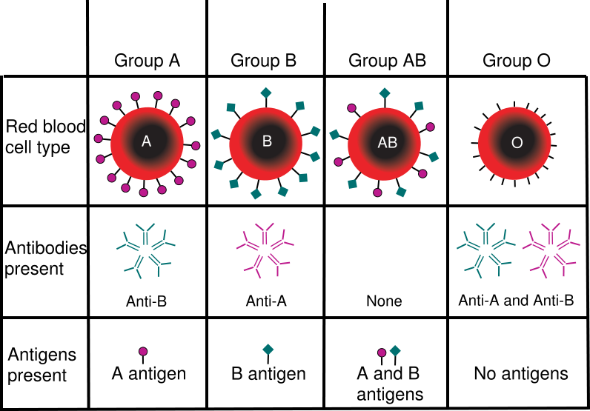

Slide 24
Slabé A podskupiny - sérologie
Skupina | Anti-A sérum | Anti-AB sérum | Anti-A protilátka | Anti-A1 protilátka | Antigeny sliny sekret.
A₃ | mf | mf | ne | někdy | A H
A_{end} | mf | mf | ne | někdy | H
A_{x} | -/w | + | -/+ | často | H (A_{x})
A_{m} | -/w | -/+ | ne | ne | A H
A_{y} | - | - | ne | ne | A H
A_{el} | - | - | někdy | ano | H
mf = smíšené slabé reakce, w = zeslabené reakce,

Slide 25
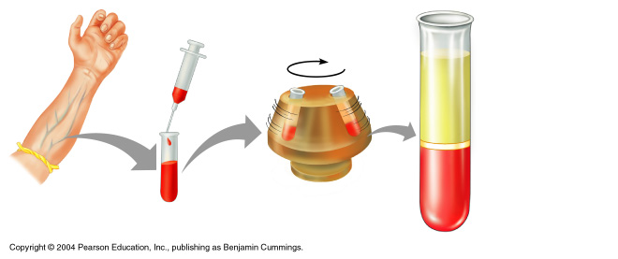
Laboratorní vyšetření AB0 skupiny
Průkaz A,B antigenu na erytrocytech
Průkaz protilátek anti-A, anti-B v plazmě/séru
viz Doporučení STL pro imunohematologická vyšetření

Slide 26
Laboratorní vyšetření AB0 skupiny: A,B(0) antigeny na erytrocytech
Dg. sérum anti-A, anti-B
Monoklonální séra pro přímou aglutinaci/solný test/laboratorní teplota (polyklonální séra -A,-B,-A,B)
Metoda zkumavková, sloupcová aglutinace, pevná fáze, na skle, mikrotitrační desce
Rostlinné lektiny A1 a H (monoklonální séra) pro odlišení A1 podskupiny
Rutinně prováděné kontroly kvality (kontrola dg. sér a dg. erytrocytů + funkčnost přístrojů) = při nesouhlasu v kontrole nelze uzavřít výsledek krevní skupiny

Slide 27
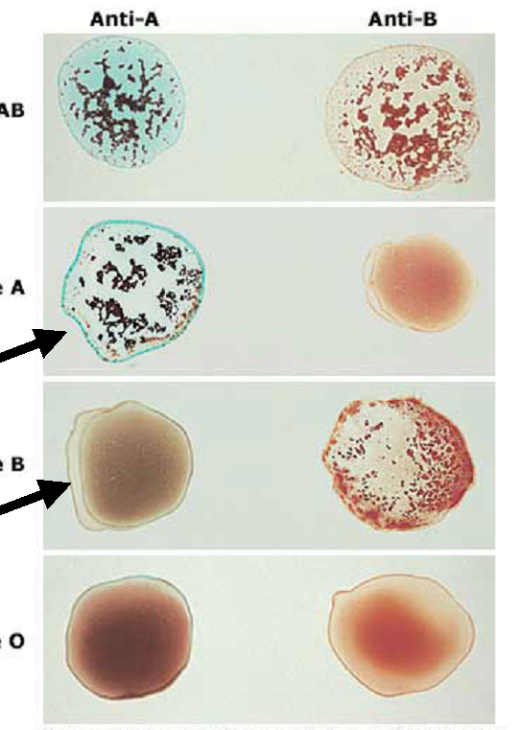
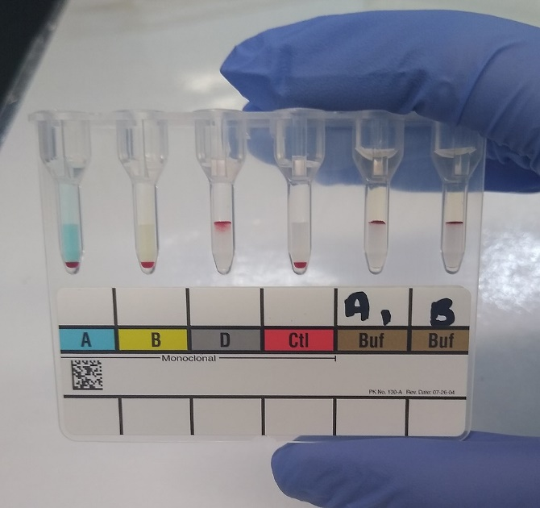
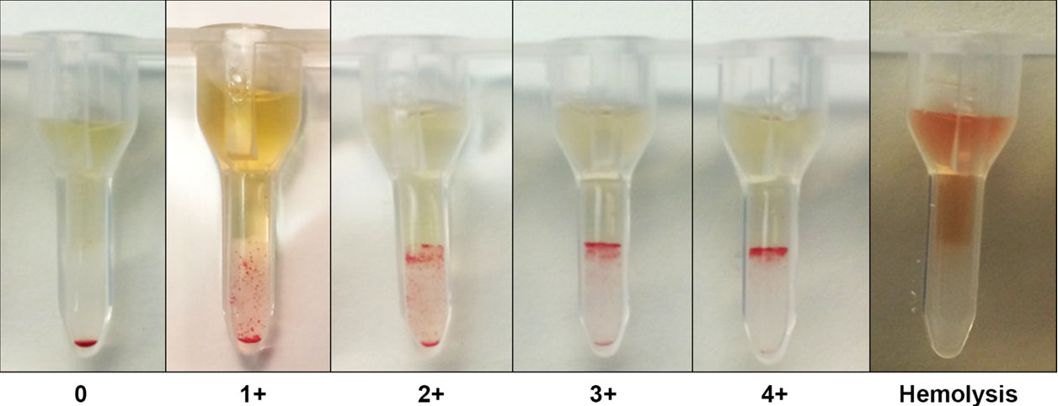

Slide 28
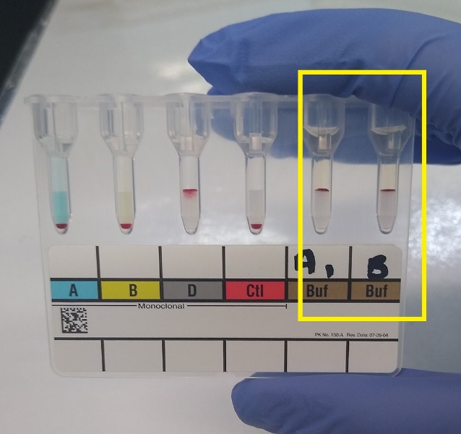
Laboratorní vyšetření AB0 skupiny: pravidelné protilátky anti-A,-B
detekce pomocí dg. erytrocytů A₁, B (ery 0 nebo autoctl.)
testy pro přímou aglutinaci /solný test/laboratorní teplota
do 4. měsíce věku se nevyšetřují (chybí, mateřské Ig)
Vyšetřovaná plazma/sérum | 0 (anti-A,B v séru) | A (anti-B v séru) | B (anti-A v séru) | AB (žádné protilátky)
Dg. ery A1 | + | 0 | + | 0
Dg. ery B | + | + | 0 | 0

Slide 29
Krevní skupina kompletně

Slide 30
Nepravidelné AB0 protilátky
Mohou se vyskytovat:
anti-A1 u osob A2
anti-H u osob A1
chladový typ, vzácně anti-A1 při 37°C
nebývá klinický význam, vedlejší nález při vyšetření skupiny
 | anti-A1 | anti-H
Dg. ery 0 | 0 | +
Dg. ery A1 | + | 0
Dg. ery A2 | 0 | +
Dg. ery B | +++ | +++

Slide 31
Vyšetření KS – sérologické / genetické
Princip sérologického vyšetření všech krevních skupin je stejný: antigeny na vyšetřovaných erytrocytech detekujeme pomocí specifických diagnostických protilátek (dg. sér) v testu a technikou, které umožňují jejich průkaz. Je to naprosto dostačující pro běžné diagnostikování. U AB0 skupiny se prokazují také pravidelné AB0 protilátky
Molekulárně-biologické metody umožní precizní diagnostikování antigenů, je zvláště přínosné u abnormálních forem antigenů, u transplantovaných a transfundovaných jedinců.

Slide 32
AB0 diskrepance
Při vyšetření antigenů nebo protilátek
Příčiny např.: technické chyby, získané x slabé x variantní antigeny,
polyaglutinabilita, nadbytek substancí, chimérismus,
Nepravidelné protilátky chladového typu – aloprotilátky, autoprotilátky.
Imunodeficitní stavy.
Diskrepance je nutné vyřešit před uzavřením výsledku
Opakovat vyšetření, provést vyšetření z nového vzorku, použít jiné reagencie spolu s kontrolami, jiné teploty, promytí erytrocytů k odstranění navázaných protilátek apod. dle typu problému
Pokud nelze určit AB0 skupinu – podávat 0 erytrocyty, AB plazmu (tzv. univerzální transfuzní přípravky)

Slide 33
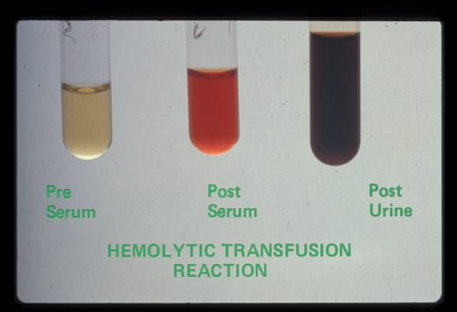
AB0 systém – klinický význam
Neshoda v AB0 mezi dárcem a příjemcem
velká - nové antigeny (dárce A/příjemce 0)
malá - nové protilátky (příjemce A/dárce 0)
Transfuze
inkompatibilní transfuze (při velké neshodě) je zcela nepřípustná - vede k hemolytické reakci s ohrožením života

Slide 34
Transplantace
periferních hematopoetických kmenových bb.(PBSCT) nebo kostní dřeně (BMT)
solidních orgánů (ledviny, srdce, játra vs. rohovka, kost)
časné a pozdní hemolytické komplikace a rejekce graftu při velké a malé nebo oboustranné neshodě
HON
Při AB0 typu neshody matky vs. plod (typicky matka 0)
IgG protilátky v etiologii HON
Asociace s nemocemi vzácně
H antigen: pouze v souvislosti s hyperakutní rejekcí transplantovaného orgánu u osob typu Bombay a paraBombay, u kongenitální poruchy glykosylace
Uplatnění ve forenzní medicíně

Slide 35
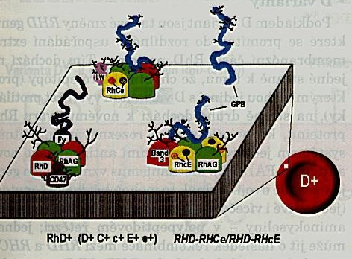
Rh systém
Nejpolymorfnější systém s největší imunogenicitou
dva vzájemně spojené homologní geny RHCE a RHD na 1. chromozomu
RHD gen kóduje RhD protein (antigen D)
RHCE gen kóduje RhCcEe protein (kombinace antigenů Ce, ce, cE, CE)
RHAG gen je nutný pro Rh aktivitu: tetramerické komplexy Rh glykoproteinu s Rh proteiny
každý gen 10 exonů
opozitní orientace RHD a RHCE - Rh boxy – gen SMP1

Slide 36
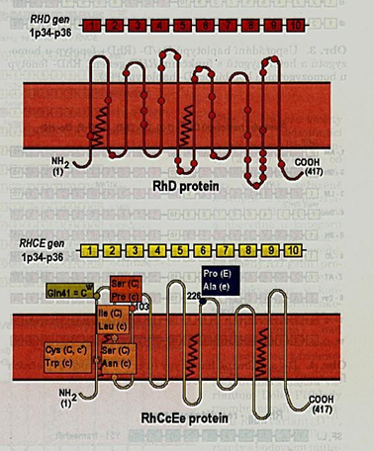

Slide 37
D antigen je exprimován na membráně erytrocytu = RhD+
D antigen chybí na membráně erytrocytu = RhD-
delece celého genu (naše populace)
mutace genu
hybridní gen
inaktivní RHD pseudogen
D antigen je fenotypově odlišný = variantní antigen (různé změny genu - mutace, hybridní alely, rekombinace genu - vedou ke vzniku vzácných alel, navenek se projeví změnou v expresi antigenu RhD)

Slide 39
Rh antigeny pouze na erytrocytech/prekurzorech
Antigen = soubor cca 30 epitopů v extramembranózní části RhD proteinu
Počet 10 000-30 000/erytrocyt
Substituce několika aminokyselin v Rh proteinu vzájemně odlišuje RhD a RhCcEe antigeny

Slide 40
Rh antigeny
antigeny D, C, c, E, e (Cw)
výskyt dle populace (D+ cca 85% Evropanů, 90% Afričanů, 100% Asiatů)
rozdíl mezi RhD a RhCE ve 30-35 AMK
vysoce imunogenní
záleží na tvaru molekuly a na interakci mezi jednotlivými extracelulárními loopy
několik desítek tisíc kopií/ery, dle genotypu
Ostatní Rh antigeny: high nebo low freqency antigens

Slide 41
Rh antigeny
sérologické rozeznání pomocí dg. sér anti-D,-C,-c,-E,-e
zygocii D/D a D/d nelze sérologicky odlišit (chybí anti-d)
kombinace 3 párů alel Cc/Dd/Ee umožňuje vznik 8 haplotypů a 36 genotypů
Antigeny D+C+c-E-e+ | Fenotyp DCe/DCe R₁R₁ | Genotyp DCe/DCe R₁R₁ DCe/dCe R₁r´
D+C-c+E+e+ | DcE/dce R₂r | DcE/dce R₂r DcE/Dce R₂R₀ Dce/dcE R₀r´´

Slide 42
Funkce Rh antigenů:
udržení integrity membrány erys ( protein bandu 3)
transport amoniaku
kanál pro transport O₂/CO₂
Asociace s nemocemi:
hemolýzy - HON, HTR
nemoc štěpu proti hostiteli - GVHD
hemolytická anemie

Slide 43
Rh nomenklatura
Písmenová: D, C, E, c, e, f, C^{w},C^{x}
Fisherova + Wienerova: DCe = R₁
DcE = R₂
Dce = R_{o}
DCE = R_{z}
dce = r
dCe = r´
dcE = r´´
dCE = r^{Y}

Slide 44
Obvyklé Rh fenotypy
Rh pozitivní
Rh negativní
DCe
ce
DCce
Dce
DcEe
DcE
DCcEe

Slide 45
Abnormální typy Rh antigenů
u cca 1% všech RhD pozitivních osob
D-- : chybí antigeny RhCcEe a zesiluje exprese RhD
Rh_{null:} chybí úplně všechny Rh antigeny
Rh_{mod:} změna exprese, zeslabení Rh antigenů
Variantní antigeny:
Weak D: kvantitativní změna antigenu
Varianty D: kvalitativní změna v mozaice antigenu

Slide 46
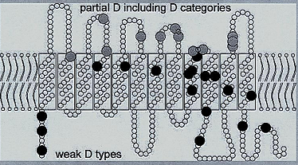
Weak D: slabý antigen, D^{w}
původní terminologie „D^{u“}
téměř žádná změna AMK v extramembranozní části RhD proteinu, mutace postihují intramembranozní a intracelulární část proteinu
porucha zakomponování Rh proteinu do tetrameru Rh
komplexu
nedochází k anti-D imunizaci

Slide 47
Příčina D^{w}
Zděděná zeslabená exprese D^{w} antigenu
při kompletním D antigenu, ale jeho menším počtu na erys
Interakce alely D a C u genotypu cDe/Cde
C alela je v trans pozici k alele D
Laboratorní vyšetření
slabší reakce nebo chybějící aglutinace v přímém aglutinačním testu při vyšetření antigenu D
aglutinace se projeví v NAT s anti-IgG anti-D sérem
Význam: nevzniká anti-D, je možné bezpečně transfundovat RhD+ erytrocyty, těhotné bez profylaxe

Slide 48
Varianty D, D^{var}
Chybí jedna nebo více obvyklých částí (epitopů) D antigenu
Změna se projeví v extramembranozní části RhD proteinu
některé epitopy zcela chybí
antigen je složený z jiných epitopů = nový tvar proteinu
Problém: vznik alo-anti-D, která reaguje se všemi RhD+ kromě vlastních ery
Problém: diagnostický + tvoří se
alo-anti-D po D+ imunizaci
Transfuze RhD negativní, těhotné s profylaxí

Slide 50
Vyšetření RhD : Reagencie
rutinní vyšetření D antigenu v rámci krevní skupiny
dříve polyklonální protilátky, dnes monoklonální protilátky (dg. séra)
výhody: silné reakce v přímém aglutinačním testu, nízký obsah proteinů - vhodné pro senzibilizované erys
duplicitně provedené vyšetření dvěma dg. séry různých klonů (chybí přirozené protilátky)
porovnávání shody výsledků u obou vyšetření
Validace testu = použití kontrolního séra (Rh ctl negativní výsledek)

Slide 51
Cíl vyšetření D antigenu:
Dárce krve/event. novorozenec:
zachytit všechny typy D antigenu
2 různá séra pro aglutinační test (různé anti-Dep klony)
došetření slabých antigenů v NAT
Příjemce/těhotná:
ideálně: parciální D=RhD neg, weak D= RhD poz
nedetekovat DVI variantu
nedošetřovat slabé antigeny v NAT
Sérologicky běžně nelze rozlišit Dw/v, molekulárně biologické metody (PCR-SSP).

Slide 52
Falešně pozitivní výsledky:
spontánní aglutinace vyšetřovaných erys se všemi dg. séry (oldiší Rh kontrola)
aglutinace erys při obsahu chladových protilátek nebo paraproteinu ve vyšetřovaném vzorku (Rh kontrola, opakování vyšetření Rh po promytí erys)
kontaminace diagnostika - bakterie, T, Tn aktivace erys
laboratorní chyby
Falešně negativní výsledky:
selhání diagnostika (použití kontroly + a - )
laboratorní chyby

Slide 53
C,c,E,e antigeny
produkty alely RHCE
frekvence: C 68%, c 81%, E 29%, e 98%
substituce AMK v RhCcEe proteinu vede ke vzniku slabých a variantních antigenů
složené antigeny ce, Ce, CE, cE, antigen G
chybějící antigeny (Rh _{null}, Rh_{mod}, D_{el})
variantní antigeny

Slide 54
Rh protilátky
Klinicky významné, imunní = vedou k destrukci erys
IgG / lab. teplota 37°C/ nepřímá aglutinace
Neaktivují komplement, vedou k extravaskulární hemolýze
Procházejí placentou
HON, HTR
anti-D, -E, -c, -C, -e, -Cw, směsi protilátek
Rh autoprotilátky u AIHA
zvýšená reaktivita v enzymovém testu, efekt dávky
profylaktické použití anti-D u HON, klinické léčebné použití anti-D u ITP

Slide 55
Ostatní krevní skupiny

Slide 56
Ostatní krevní skupiny
Ii
Lewis
Kell
Kidd
Duffy
Lutheran
MNSs
P
Ostatní s méně častými Abs (Dombrock, Diego, Colton, Chido/Rodgers, Gerbich, Cromer)
HFA
LFA

Slide 57
Ii systém
sacharidové struktury lineárně spojené
antigen i je prekurzorem antigenu I: i fenotyp u novorozenců, do 2 let se ↑ množství antigenu I (na úkor i), v dospělosti dominuje I fenotyp
Funkce
zajišťují připojení sacharidů k proteinům a lipidům buněčné membrány
receptory a ligandy v adhesivních procesech
Tkáňová distribuce
další krevní buňky, sekrety, plazma, epitel, jiné tkáně (oční čočka)
Asociace s nemocemi
anti-I u CAD (průkaz pomocí erys I-)
zvýšená exprese i antigenu u thalasémie
Změny antigenu u akutních i chronických leukemií

Slide 58
Lewis /Le FUT3 (Lewis) FUT2 (Se)
souvisí s AB0 a H/h systémem
gen na 19. chromozomu
adice specifických monosacharidů k prekurzorovému řetězci
účast na syntéze antigenů Leª a v přítomnosti genu Se také antigenu Le^{b}
syntéza neprobíhá v erytroidní tkáni, na erys se navazují z plazmy, jsou obsaženy v sekretech
antigeny Leª, Le^{b}, Le^{X} (Le^{c}), Le^{Y} (Le^{d})

Slide 60
Fenotypy
Le(a+b-)
Le(a-b+)
Le(a-b-)
Le(a+b+) ↓exprese H, nekompletní fukosylace: unikátní
Funkce:
nejasné, nejsou patologické souvislosti, ligandy pro
E-selektiny, adhesivní funkce

Slide 61
Lewis protilátky
přirozené protilátky, bez imunizačního podnětu
anti-Leª, anti-Le^{b}
časté protilátky
IgM – lab. průkaz v chladových testech
ne aktivní při 37°C ( někdy -Creaktivní, hemolýza)
vzácně imunní: HON i HTR
asociace s orgánovými transplantacemi

Slide 62
Kell systém Kell (K), Cellano (k)
glykoproteinové antigeny, silné imunogeny
Kell protein je připojený k membránovému proteinu KX
celkem 36 antigenů
alelické páry: K/k, Kpª/Kpᵇ, Jsª/Jsᵇ, K11/K17,…
Různá frekvence výskytu v populaci
Funkce:
Kell : aktivace bioaktivních peptidů /proteolýza
KX: membránový transportní protein
Asociace s nemocemi:
absence genu XK (McLeod) u akantocytozy a svalové dystrofie s neurologickými defekty

Slide 63
Kell protilátky
imunní protilátky
IgG typ
klinicky významné
v etiologii HON (navíc suprese erytropoezy), HTR
častá anti-K, vzácně anti-k

Slide 64
Kidd /Jk
membránový glykoprotein
produkt jednoho genu JK na 18 chromozomu
alely JKA, JKB , ostatní jsou vzácné
Jk(a+b-), Jk(a-b+), Jk(a+b+)
nulový fenotyp Jk(a-b-) vzácný
Funkce:
transport urey
udržení osmotické stability a deformovatelnosti ery
Tkáňová distribuce:
erys, ledviny

Slide 65
Kidd protilátky
málo frekventované
nebezpečné, podléhají rychlé fagocytoze - přehlédnutelné - rychlá sekundární anamnestická odpověď
Imunní IgG typ, hemolyzující účinek při aktivaci komplementu
efekt dávky u homozygotní exprese
zesílené reakce v enzymových testech
příčina HTR, vzácně u HON

Slide 66
Duffy /Fy
membránový glykoprotein
Fy(a+b+), Fy(a-b+), Fy(a+b-)
Funkce
chemokinový receptor, receptor pro Plasmodium knowlesi
protektivní fenotyp Fy(a-b-)
úloha v zánětu a při malarické infekci
Tkáňová distribuce
erytroidní i nonerytroidní bb., epitel ledvin, endotel, plicní alveoly aj.
Asociace s nemocemi nejsou známé

Slide 67
Duffy protilátky
méně časté
imunní protilátky IgG
HON vzácně, někdy HTR
falešně negativní testy používající enzymy (destrukce Ag)

Slide 68
Lutheran /Lu
membránový GP
přes 20 alel , většina vysokofrekventních
po narození slabé Ag, postupně zesilují (nebývá HON)
enzymy nepůsobí destrukci Ag
Funkce: buněčná adhese, erytropoeza
Tkáňová distribuce: epitel, endotel, erys (ne na lymfo, granulo, mono, trc)
Asociace s nemocemi: nejasná, bývá vyšší exprese Ag u malignit

Slide 69
Lutheran protilátky
málo časté, nebývají klinicky významné
většinou IgM, v chladových testech
někdy IgG v testech při 37°C
mohou vázat komplement
často v kombinaci s HLA protilátkami
efekt dávky u homozygotní exprese
raritní anti-Lu³ u null fenotypu

Slide 70
MNS systém Glykoforiny A,B,E
GPA gen = MN antigeny (kodominantní)
GPB gen = Ss antigeny (kodominantní)
GPE u vzácných variantních alel
membránové Ag, tvoří negativní povrchový náboj erys
Funkce:
nejasná, absence nevede k fyziologickým abnormalitám
receptor pro komplement ,cytokiny, bct, viry

Slide 71
MNS protilátky
většinou přirozené protilátky – chladové, IgM
bez klinického významu
efekt dávky u homozygotní exprese
vzácně HON a HTR při aktivitě v NAT ( imunní protilátky anti-s,-S,-M)
anti-N-like u dilazovaných pacientů
raritní anti-U u jedinců S-s-

Slide 72
P systém
Globosidové antigeny P, P^{k} a paraglobosid P₁
raritní fenotyp p
Funkce:
v diferenciaci B lymfocytů
adhese bb., P antigen je buněčný receptor pro bakterie - na erys pro parvovirus B19
Tkáňová exprese:
erys a jiné krevní bb., endotel, svalové bb., GIT , tumory, bakterie

Slide 73
P systém protilátky
častá anti-P₁ jako přirozená chladová protilátka
aktivace komplementu
nebývá HON, HTR
vzácné IgG
anti-P,-P^{k},-p jsou vzácné
anti-PP₁P^{k} u raritního fenotypu p
anti-P jako IgG autoprotilátka u dětského typu AIHA (PCH) má charakter bifazického hemolyzinu
v komplexu s jinými protilátkami (-IP₁,-IP)

Slide 74
T/Tn
antigenem je neúplně dostavěný polysacharid
za normálních okolností se tyto antigeny nevyskytují, za patologických situací umožňují polyaglutinabilitu různých krevních buněk (ery,trc,leu)
přechodná exprese T antigenu na ery u malignit, virových onemocnění (neuraminidázy uvolněné z mikrobů odstraňují kyselinu sialovou membrány)
trvalé odhalení T antigenu u idiopatického T_{n} syndromu, malignit (MDS, leukemie), autoimunních chorob
pravidelná anti-T_{n} protilátka v sérech zdravých lidí
odlišení typu T aktivace dle reaktivity s různými lektiny

Slide 75
Chido/Rodgers
součástí C4 složky komplementu
při aktivaci komplementu a jeho štěpení zůstane fragment C4d (tj.Ch/Rg) připojený na membránu ery
přítomné v plazmě, odtud se navazují na erys
protilátky imunního typu, alergické potransfuzní reakce
Funkce proteinů
patří ke klasické aktivaci C, pomáhají při interakci mezi Ag a Ab komplexem a jinými komponentami C

Slide 76
Colton /Co
11 antigenů jednoho genu AQP1 (protein vodního kanálu)
AQP1 a AQP3 exprimované na erys.
Funkce
Zajištění transportu molekul vody membránou erys podle osmotického gradientu
Tkáňová distribuce
většina tkání včetně erys (ledvinové tubuly, kapiláry,epitel oka, hepatální duktus aj.)
Významné protilátky: HON, HTR

Slide 77
Cromer /Cr
součást DAF(CD55) = komplementregulační protein, tlumí aktivační kaskádu
receptor pro adhesi některých mikroorganizmů/ enterovirů
Funkce
regulace komplementu, chrání tkáně inhibicí C3 a C5 konvertázové aktivity při klasické a alternativní cestě
Asociace s nemocemi
nejsou pospané abnormality, pouze u null forem intestinální nemoci
u PNH je deficientní DAF

Slide 78
Diego /Di
protein bandu 3
exprimovaný v různých tkáních jako hlavní integrální protein membrány buňky
čtvrtý loop z 12 nese AB0 epitopy
absence bandu 3 je spojena se sferocytozou a hemolýzou
Funkce
udržuje strukturu a stabilitu buňky a její interakci s enzymy, Hb…
účast při vzniku senescentních Ag na starých erys
adheze parazitů (malárie) na erys
zajištění flexibility a tvaru buňky, transportu iontů

Slide 79
Distribuce ve tkáních
erytroidní gen je na erytrocytech
exprese v ledvinách, kostech
Asociace s nemocemi
v patogenezi ovalocytozy (Melanesie), kongenitální akantocytozy, hereditární sferocytozy
Protilátky:
imunní IgG
hemolyzující účinek

Slide 80
Dombrock /Do
glykoproteinový Ag připojený k membráně erys GPI kotvou
neznámá funkce
tkáně: erytroidní, lymf.uzliny, testes, slezina
asociace s nemocemi: ztráta Ag u PNH
Protilátky:
obvykle ve směsí jiných protilátek
imunní IgG, neaktivují komplement

Slide 81
Gerbich /Ge
glykoproteiny membrány
tři vysokoincidentní Ag, ale také Ge negativní fenotypy
Funkce
udržují integritu buňky, negativní povrchový náboj erys, participují při vstupu Plasmodia do erys
Tkáňová distribuce
erytroidní i nonerytroidní tkáně
Asociace s nemocemi
udržují tvar erys a zajišťují deformovatelnost erys, absence může vést k eliptocytoze nebo abnormálnímu tvaru erys

Slide 82
Protilátky:
imunní IgG
vzácně HON, HTR
autoprotilátky u AIHA, klinicky nevýznamné

Slide 83
Ostatní skupiny
Vysokofrekventní antigeny
Vel, Lan, JMH, Sdª, Atª
Obtížně identifikovatelné / referenční pracoviště
Téměř nelze najít kompatibilní krev
Složité potvrzení negativními fenotypy
Nízkofrekventní antigeny
Chrª, By, Bi, JONES, HJK,SARA
Vzácně imunizace

Slide 84
Registry dárců krve
Jsou:
Národní registr dárců vzácných krevních skupin / Transreg
Mezinárodní registry dárců vzácných krevních skupin
Referenční laboratoře národní/mezinárodní
Cíl:
Vyhledávání skupinově shodných dárců pro imunizované pacienty – zajištění substituce krve (mražené TU)

Slide 85
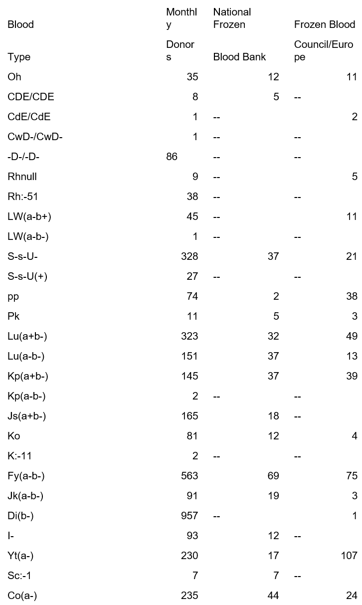
View Rare Blood Types Information

